Slide 1

Презентация
По дисциплине «Групповая динамика и коммуникации»
Подготовила студентка группы ПЗ-15-2 Коваль Анастасия

Slide 2


Sales Manager

Slide 3

Чтобы быть успешным и богатым к 50 годам - нужно развиваться и изобретать уже с 20!

Slide 4
95% украинских стартапов погибают еще на стадии проекта…*
*по данным ubr.ua на 22.02.2018

Slide 5
Причины «смерти» или что может пойти не так?

Slide 6

Реализовать стартап с минимальными вложениями в Украине более чем РЕАЛЬНО!

Slide 7

Жизненный цикл стартапа: FROM ZERO TO HERO

Slide 8
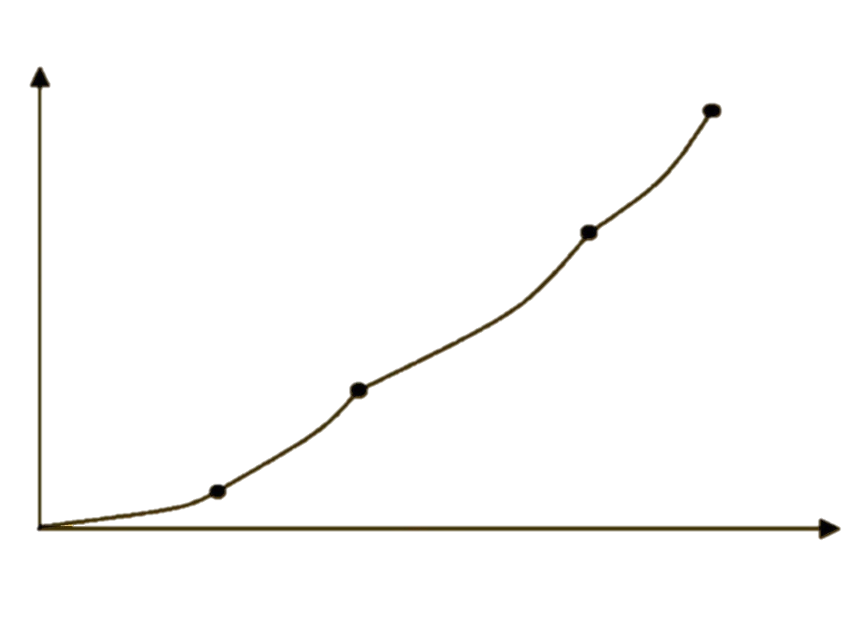

Этапы жизни стартапа
MATURITY
Growth
SCALE
LAUNCH
SEED
Time

Slide 9


SEED
1. Pre-seed:
- создать идею или гипотезу продукта
- найти приверженцев
- «отшлифовать» идею
2. Seed:
- поставить цели
- анализировать рынок
- определить и изучить клиента
- доказать спрос на продукт

Slide 10
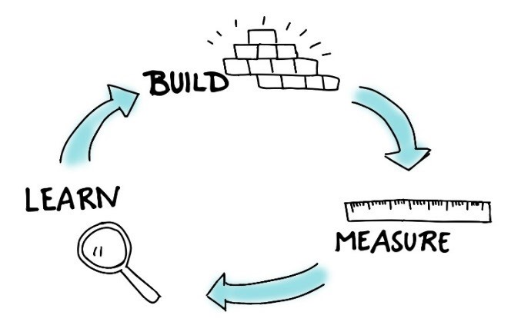

SEED
3. MVP (minimum viable product):
- сформировать ТЗ
- создать оффер
- принять наиболее перспективные направления
- разработать MVP стартапа
- запуститься
- проанализировать результат

Slide 11


SEED
4. Product-market fit & product-channel fit:
- проработать маркетинговую стратегию
- найти свою узкую нишу на рынке
- посчитать Net Promoter Score
- сформировать первоначальную клиентскую базу
- language-market fit
- провести юзабилити-тестинг
5. Death of valley:
- накопить ресурсы до запуска продукта
- поддерживать стартап, получая прибыль с дополнительных работ
- использовать деньги от FFF (family, friends, fools)
- интенсивно искать бизнес-ангелов и венчурные фонды
- брать кредиты, подаваться на гранты

Slide 12

LAUNCH
Задачи:
усиленно продвигать продукт
помнить о юридических вопросах, например о регистрации бренда
проводить тщательные тесты, оптимизацию и устранение ошибок
совершенствовать и продукт, и бренд компании
повторно искать инвесторов

Slide 13

SCALE
Задачи:
нанять крутых специалистов
постоянно искать новые ниши, воронки рынка, ЦА
формировать корпоративную культуру

Slide 14

MATURITY
Задачи:
делегировать управление
расширить штат, офис
искать возможности открытия филиала за границей
создавать локализированные команды для более эффективных результатов
продолжать расти и развиваться

Slide 15

Украинские стартапы: итоги января 2018 года

Slide 16
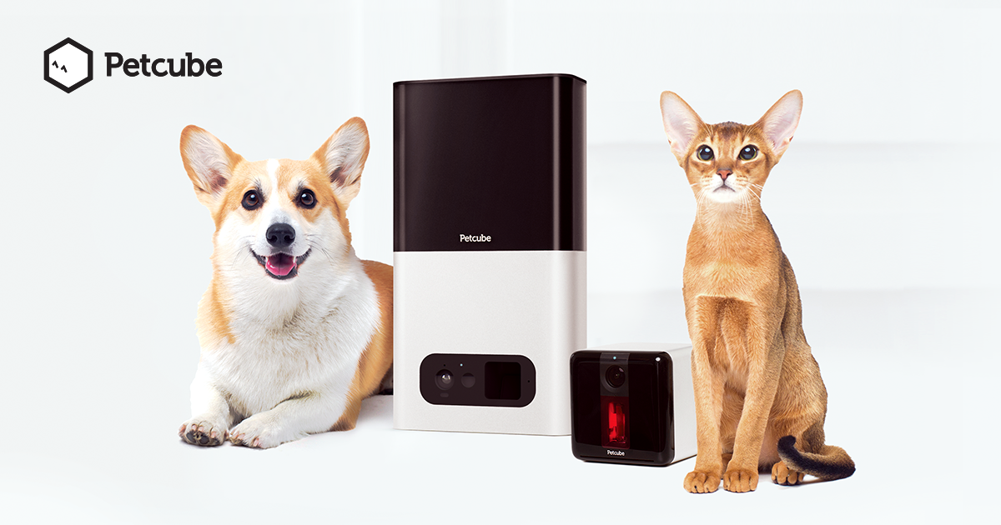
«Самый странный продукт года»
https://petcube.com/

Slide 17

Rentberry привлек $20 млн на ICO

Slide 18

Стартап Ring был оценен в почти миллиард долларов

Slide 19

Вначале была идея…
Креативная
Оригинальная
Уникальная
Особенная
…

Slide 20

Как открыть бизнес в Украине без стартового капитала
Краудфандинг
FFF (Family, Friends, Fools)
Бизнес с партнером
Получить грант
Инвестиции
Собственные сбережения
Монетизация хобби или знаний

Slide 21


Итак, для создания успешного стартапа необходимо:
Выбрать нишу
Иметь оригинальную идею с некой «изюминкой»
Правильно и удачно составить рабочую команду
Тестировать идею
Определить целевую аудиторию
Думать о клиентах
Учиться в процессе
Мыслить в правильном масштабе
Анализировать конкурентов
Исследовать рынок
Искать и привлекать инвесторов
Посещать хабы и коворкинги

Slide 22

Спасибо за внимание!

Slide 23
Полезные источники информации:
https://artjoker.ua/ru/blog/zhiznennyy-tsikl-startapa-from-zero-to-hero/
https://delo.ua/special/kak-otkryt-biznes-v-ukraine-bez-startovogo-kapitala-335971/ https://delo.ua/business/kak-sozdat-uspeshnyj-startap-336053/
https://delo.ua/business/13-oshibok-startapa-v-poiskah-investicij-342309/
http://womo.ua/na-puti-v-biznes-6-shagov-kak-sozdat-uspeshnyiy-it-startap/
https://geniusmarketing.me/lab/startap-ideya-kak-zarabotat-svoj-pervyj-million/ http://dengi.ua/business/292210-Kak-zapustit--startap-v-Ukraine--osnovnye-pravila-i-slozhnosti http://saas.ru/articles/~etapy-razrabotki-i-razvitiia-startapov~3904
Инкубаторы\акселераторы в Украине:
http://growthup.com/ru/
http://www.polyteco.com/ru/
http://www.prostobiz.ua/biznes/razvitie_biznesa/stati/startap_inkubatory_i_biznes_akseleratory_v_ukraine_chto_i_gde_iskat

